Slide 1
第5章 DOM模型

Slide 2
主要内容
网页中的DOM模型框架
DOM模型中的节点
使用DOM
获取节点
创建、添加节点
删除结点
替换节点

Slide 3
DOM2与W3C
DOM：Ducument Object Model
DOM采用节点操纵的方式支持网页，使页面显得更像应用程序，可以不与服务器进行通信，即根据用户输入的内容发生变化，以及在脚本的控制下更新页面。
W3C在2000年11月颁布了DOM2规范
目前浏览器仍不完全支持DOM2
FireFox DOM1 DOM2
Safari DOM1 DOM2多数
IE DOM1- DOM2几乎不支持

Slide 4
5.1 网页中的DOM 模型框架
节点
父节点
子节点
注意：子节点只包括一层

Slide 5
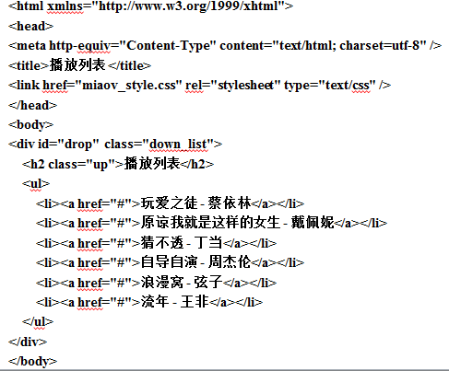
5.1 网页中的DOM 模型框架
HTML
head
meta
title
body
ul
li
……
li
link
div
h2

Slide 6
5.2 DOM模型中的节点
元素节点—标签
文本节点—内容
属性节点—标签内
<li><a href="#">玩爱之徒 - 蔡依林</a></li>
<li><a> </a></li>
玩爱之徒 - 蔡依林
href="#"
Notes:
window.onload=function ()
{
alert(document.body.childNodes[1].nodeType);
}

Slide 7
5.3 使用DOM
DOM节点的常用属性
属性 | 类型/返回值类型 | 说明
nodeName | String 字符串 | 节点名称
nodeValue | String字符串 | 节点取值
nodeType | Number 数值 | 节点类型，常量值1，2，5
childNodes | NodeList 节点列表 | 子节点列表,item(i)访问第i+1个
parentNode | Node 节点 | 节点的父节点，根的父为null
firstChild | Node节点 | childNodes列表中第一个
lastChild | Node节点 | childNodes列表中最后一个
previousSibling | Node节点 | 前一个兄弟，第一个返回null
nextSibling | Node节点 | 下一个兄弟，最后一个返回null

Slide 8
5.3 使用DOM
DOM节点的常用方法
方法 | 类型/返回值类型 | 说明
hasChildNodes() | boolean | 当包含一个或多个节点时返回true
appendChild(node) | Node | 将node添加在childNodes尾部
insertBefore(newnode,refnode) | Node | 在childNodes的refnode前插入new
removeChild(node) | Node | 从childNodes中删除node
replaceChild(newnode,oldnode) | Node | 将childNodes中的old替换为new

Slide 9
5.3 使用DOM
关于nodeName 属性的说明
某个节点的名称
元素节点的 nodeName 是标签名称 属性节点的 nodeName 是属性名称 文本节点的 nodeName 永远是 #text
Notes:
文档节点的 nodeName 永远是 #document

Slide 10
5.3.1 获取节点
getElementById()
只能用document调用
getElementsByTagName()
不只针对document对象，从已知节点都可以向下寻找子节点
返回NodeList节点列表
childNodes
获取子节点列表
子节点的个数
操作子节点
parentNode
获取父节点

Slide 11
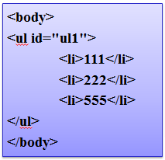
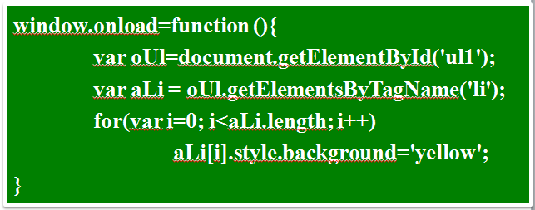
5.3.1获取节点
【实例1】将li的背景色置为yellow。
方法一：用getElementsByTagName获取li元素

Slide 12
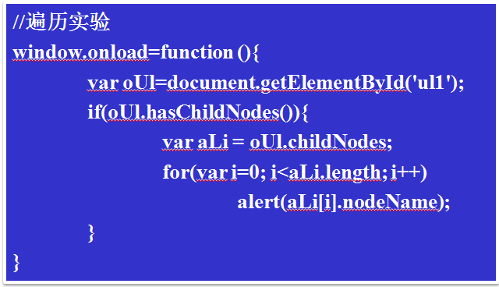
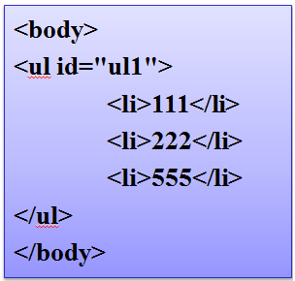
5.3.1获取节点
【实例1】将li的背景色置为yellow。
方法二：用chilidNodes获取li元素
存在的问题:空格也被作为一个childNode存在。

Slide 13
5.3.1获取节点
<body>
<ul id="ul1">
<li>111</li>
<li>222</li>
<li>555</li>
</ul>
</body>
#text
<li>111</li>
#text
<li>222</li>
#text
<li>555</li>
#text
#text
LI
#text
LI
#text
LI
#text
运行结果顺序显示：

Slide 14
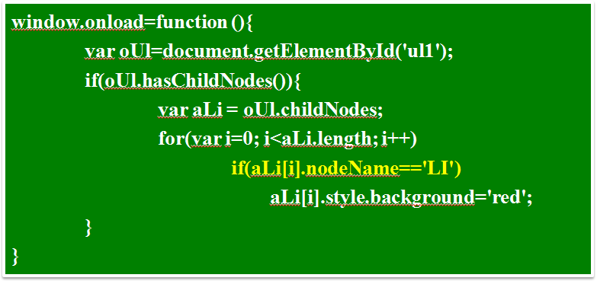
5.3.1获取节点
【实例1】将li的背景色置为yellow。
方法二：用chilidNodes获取li元素
注意：”LI” 必须大写。
Notes:
tagName亦可

Slide 15
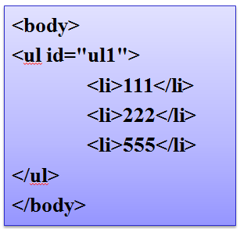
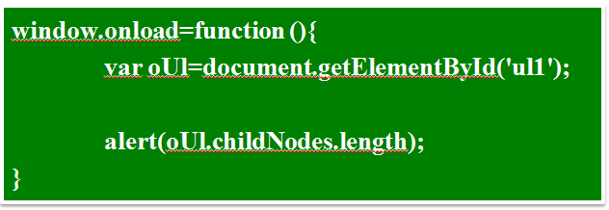
5.3.1获取节点
不同浏览器下的childNodes
IE11、Firefox 都是7

Slide 16
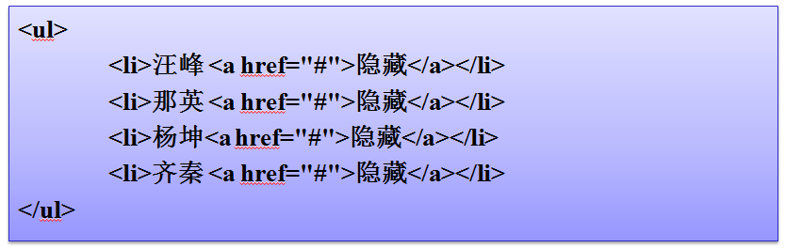
5.3.1获取节点
【实例2】实现“隐藏”。
Notes:
href=“#” 也可以，默认链接到网页顶端
href=“javascript:” 表示在触发<a>默认动作时，执行一段JavaScript代码。
href=“javascript:;”表示什么都不执行，这样点击<a>时就没有任何反应。

Slide 17
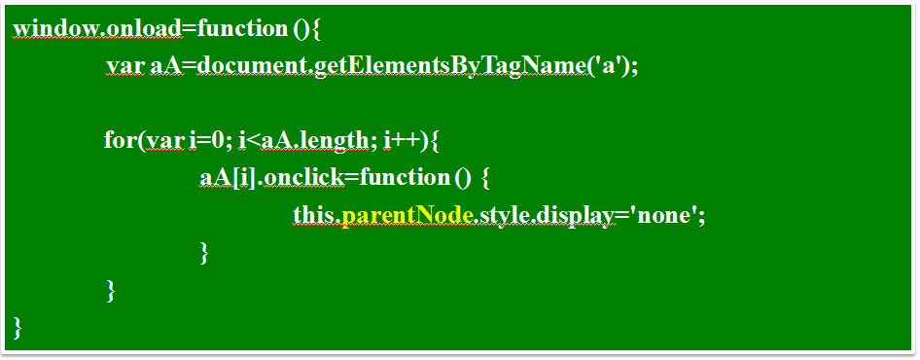
5.3.1 获取节点
注意：事件触发后使用”this”标示当前对象。
this：指向调用该方法或属性的对象。

Slide 18
5.3.1 获取节点
firstChild，firstElementChild
lastChild, lastElementChild
【实例3】不同浏览器的兼容性访问。
//IE低版本
//oUl.firstChild.style.background='red';
//FF，IE11中firstChild获取到的是文本节点
//oUl.firstElementChild.style.background='red';

Slide 19
或运算
12 || false
0 || ’abc’
‘’ || true
12 || 0
12 || null
null || ’abc’
‘abc’ || 12
Notes:
对非布尔型的运算数使用了||，这是利用了它对非布尔型的值会将其返回的特性。
在js逻辑运算中，0、""、null、false、undefined、NaN都会判为false，其他都为true

Slide 20
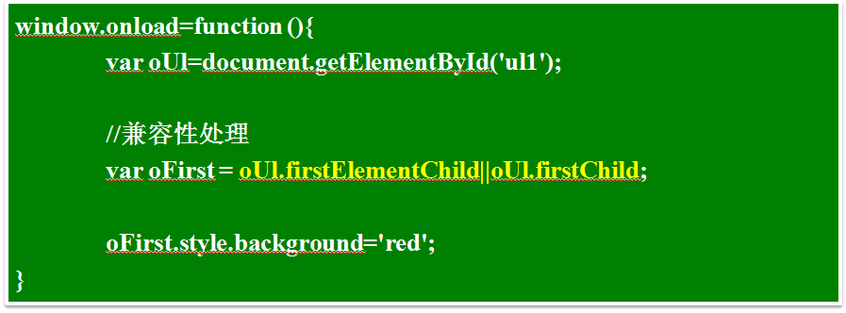
5.3.1 获取节点
注意： firstElementChild需要在firstChild之前。
在高版本浏览器中， firstChild也存在（firstChild是文本元素fristElementChild是LI元素）。

Slide 21
5.3.2 检测节点的类型
属性nodeType
元素节点：1
文本节点：3
属性节点：2
<script >
window.onload=function() {
alert(document.body.childNodes[1].nodeType);
}
</script>
<body>
aaafsa
<span>fff</span>
</body>

Slide 22
5.3.2 检测节点的类型
节点类型的使用
不同浏览器对比
window.onload=function (){
var oUl=document.getElementById('ul1');
for(var i=0;i<oUl.childNodes.length;i++) {
if(oUl.childNodes[i].nodeType==1){
oUl.childNodes[i].style.background='red';
}
}
}

Slide 23
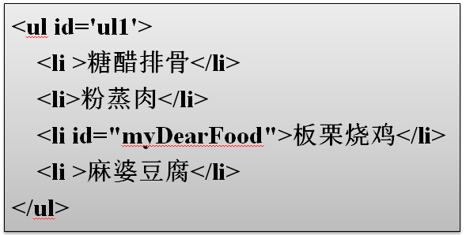
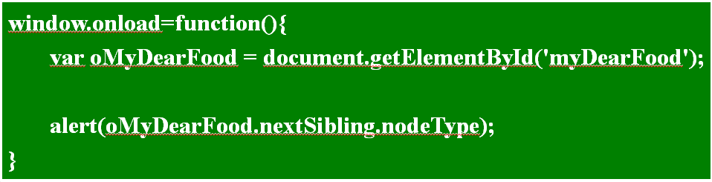
5.3.2 检测节点的类型
nextSibling和previousSibling
查找DOM模型中同一层中的兄弟节点
存在的问题：浏览器对“空格节点”处理不同

Slide 24
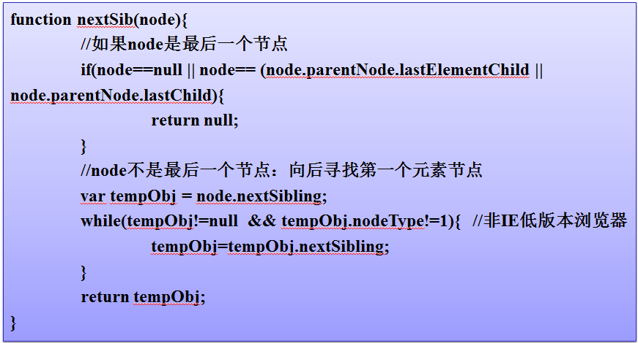
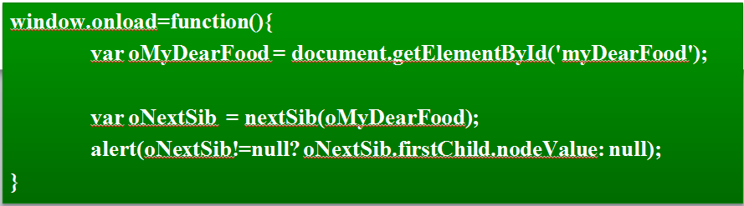
5.3.2 检测节点的类型
通用的nextSib()函数
Notes:
练习：完成找前一个兄弟的通用函数preSib()
打印：innerHTML也可以

Slide 25
DOM元素的获取
用id选择元素
用tagName选择元素
parentNode,firstChild, nextSibling等
用className选择元素
选出所有元素
利用if做筛选
封装为函数
Notes:
IE浏览器不支持getElementsByClassName
但是火狐浏览器等支持getElementsByClassName

Slide 26
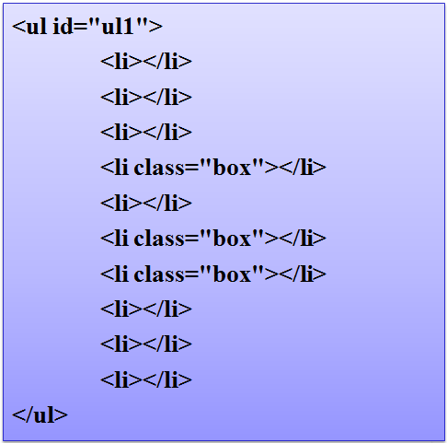
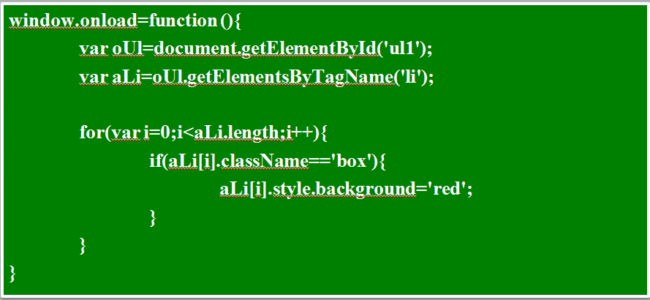
5.3.3 按className获取节点
【实例4】修改样式是’box’的li的背景色。

Slide 27
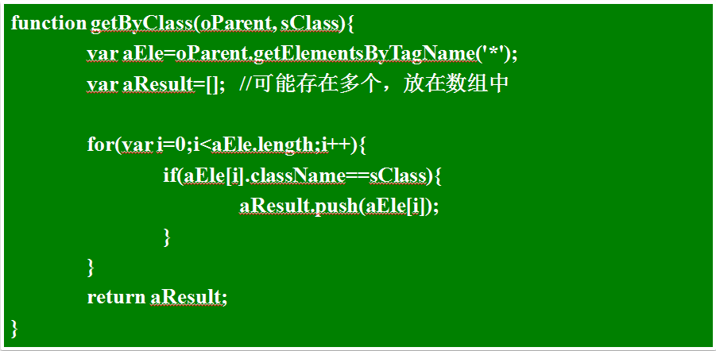
5.3.3 按className获取节点
封装为函数

Slide 28
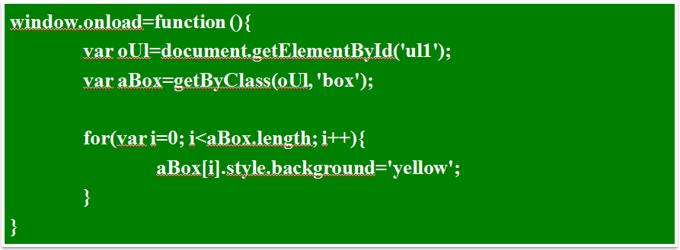
5.3.3 按className获取节点

Slide 29
5.3.4 DOM方式操作元素属性
设置元素的属性的方法
setAttribute('属性名', 属性值)
获取元素的属性的方法
getAttribute('属性名')
Notes:
对象的属性（property）：
oTxt.value
oTxt['value']
Alert(oTxt.value)
HTML 标签属性（attribute）
oTxt.setAttribute('value', 'rtertw');
oTxt.getAttribute(‘value')
问题描述
IE6 IE7 IE8(Q) 混淆了 DOM 对象的属性（property）及 HTML 标签属性（attribute）这两个概念。其对于 getAttribute 及 setAttribute 方法的实现与 HTML DOM 对象的属性的 getter 与 setter 操作等价，这个错误的实现方式导致了一系列的兼容性问题。而在 IE8(S) 中，导致的大多数兼容性问题已不存在，但是仍然可以通过 "Element.PropertyName" 访问到这个 HTML 元素的自定义属性。
造成的影响
IE 各版本中可以通过 "Element.PropertyName" 访问 HTML 元素的自定义属性；
IE 各版本中可以通过 "Element.getAttribute("value")" 及 "Element.setAttribute("value", "XXX")" 获取和设置 INPUT 文本框的实时输入的值（即 HTMLInputElement 对象的 value 属性，也叫做 current value）；
IE6 IE7 IE8(Q) 中无法通过 "Element.setAttribute("class", "AttributeValue")" 设置元素的 class 属性，而需要使用 "Element.setAttribute("className", "AttributeValue")"；
IE6 IE7 IE8(Q) 中无法通过 "Element.setAttribute("style", "AttributeValue")" 设置元素的 style 属性，通过 "Element.getAttribute("style")" 得到的不是元素的 style 属性的字符串值，而是一个对象；
IE6 IE7 IE8(Q) 中无法通过诸如 "Element.setAttribute("onclick", "alert('ok')")" 为元素绑定事件；
IE6 IE7 IE8(Q) 中可以通过诸如 "Element.getAttribute("offsetHeight")" 的方式获得元素的一些 DOM 属性的值，也可以通过诸如 "Element.setAttibute("innerHTML", "AttributeValue")" 的方式设置元素的一些非只读 DOM 属性的值。
受影响的浏览器
IE6 IE7 IE8(Q) IE8(S)

Slide 30
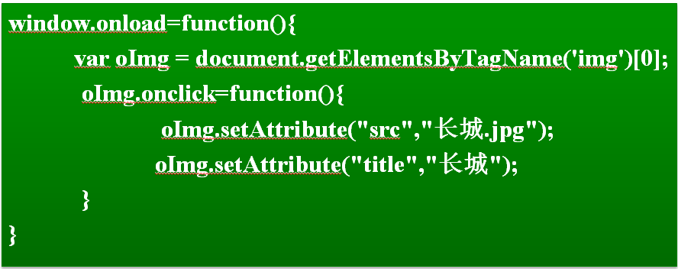
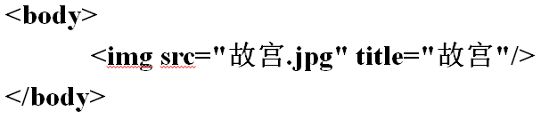
5.3.4 DOM方式操作元素属性

Slide 31
5.3.5 创建和添加节点
创建DOM元素
元素节点：createElement()
文本节点：createTextNode()
文档碎片：createDocumentFragment()
添加节点
在childNodes列表最后追加一个节点
appendChild(节点)
在已有元素前插入
insertBefore(新节点, 参照节点)

Slide 32
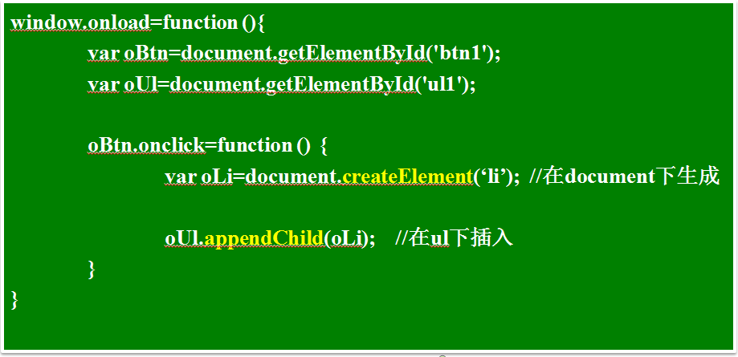
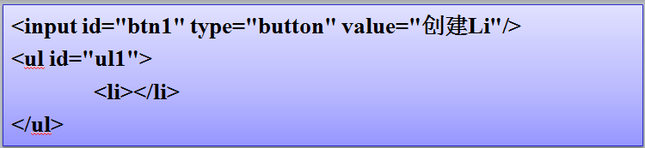
1. 创建DOM元素—末尾插入
【实例5】向ul中添加一个li。

Slide 33
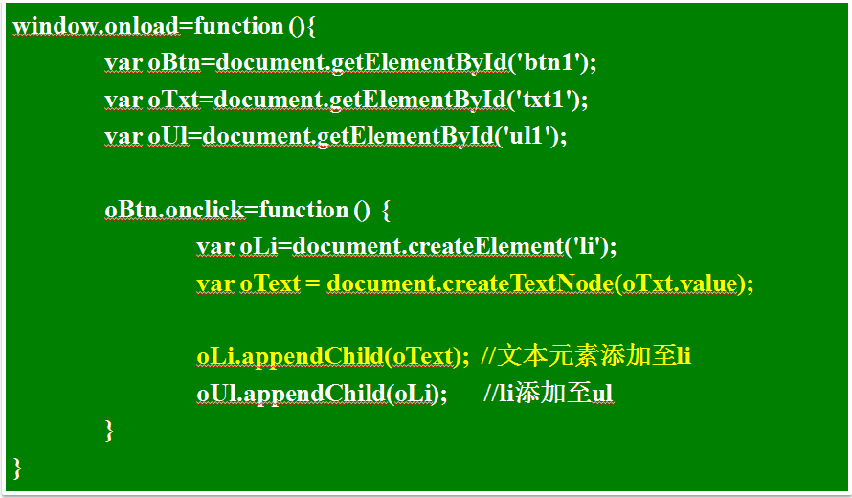
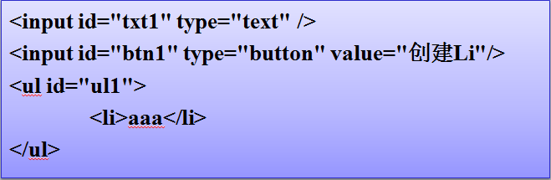
1. 创建DOM元素—末尾插入
【实例6-1】向ul中添加带有文本内容的li。

Slide 34
innerHTML
InnerHTML非DOM 标准的组成部分，但因为使用方便，得到了主流浏览器的支持。
innerHTML: 一个标签内部的东西。
<div id="div1">
这里是标签内部的东西，存储在innerHTML中
</div>

Slide 35
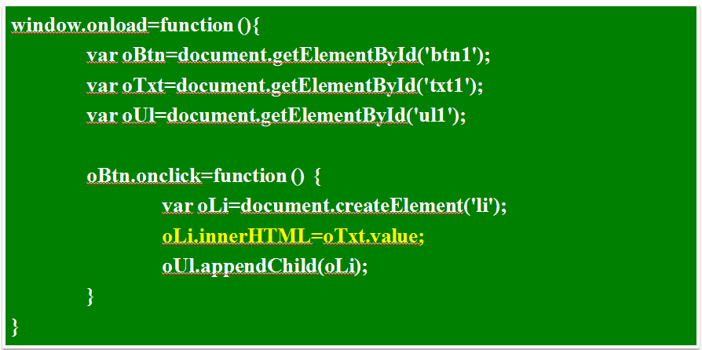
1. 创建DOM元素—末尾插入
【实例6-2】向ul中添加带有文本内容的li—利用innerHTML实现。

Slide 36
2. 创建DOM元素—前插入
appendChild()是在childNodes列表最后追加一个节点
在DOM节点前插入使用insertBefore()
父节点.insertBefore(新节点, 参照节点)

Slide 37
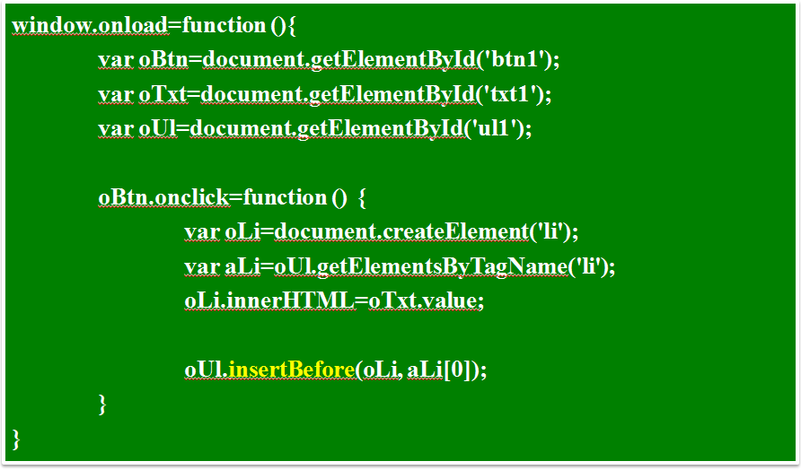
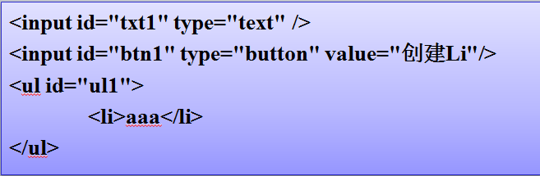
2. 创建DOM元素—前插入
【实例7】在ul的最前面插入li。

Slide 38
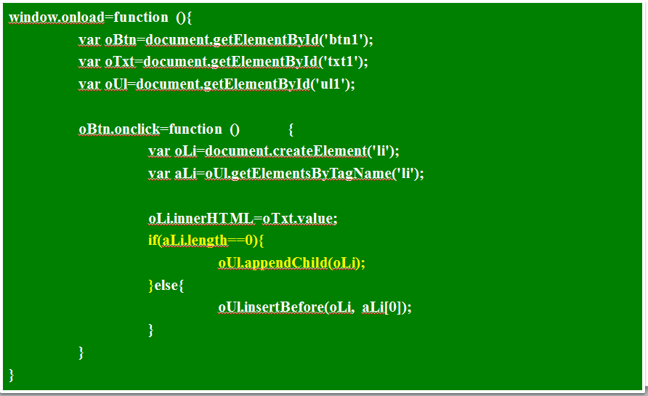
2. 创建DOM元素—前插入
完善代码，处理初始li为空的情况(IE会有错误提示)

Slide 39
5.3.6 删除DOM元素
删除DOM元素
removeChild(节点)
父节点.removeChild(子节点)

Slide 40
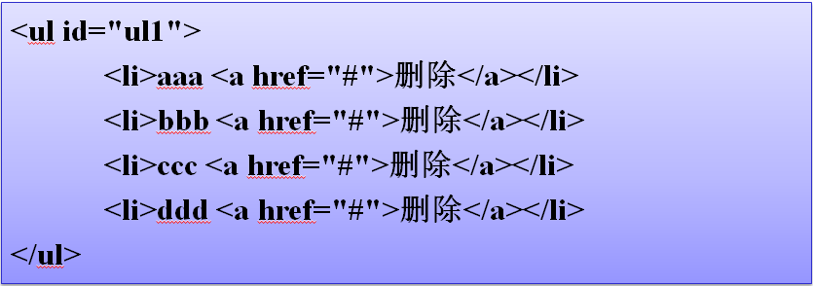
5.3.6 删除DOM元素
【实例8】删除ul中的li。

Slide 41
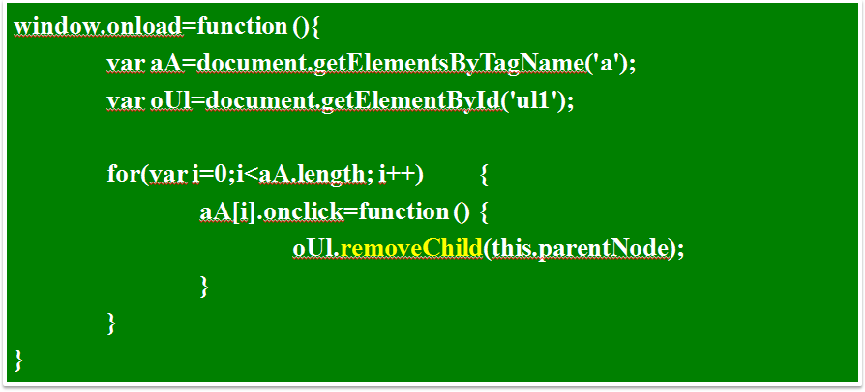
5. 删除DOM元素

Slide 42
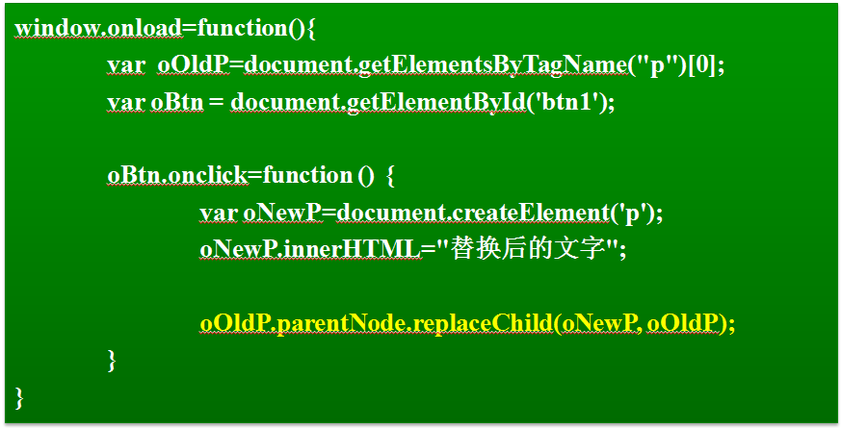
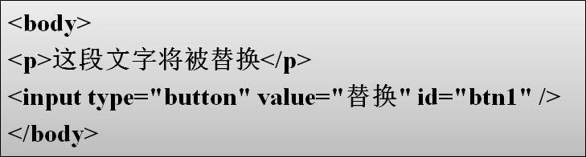
5.3.7 替换节点
replaceChild(新节点，原节点)

Slide 43
5.3.8 文档碎片问题
向文档中添加的节点非常多时，页面的执行效率会降低。通常的解决方法是，创建一个文档碎片，将新节点添加到碎片上，再一次性地将碎片添加到文档中。

Slide 44
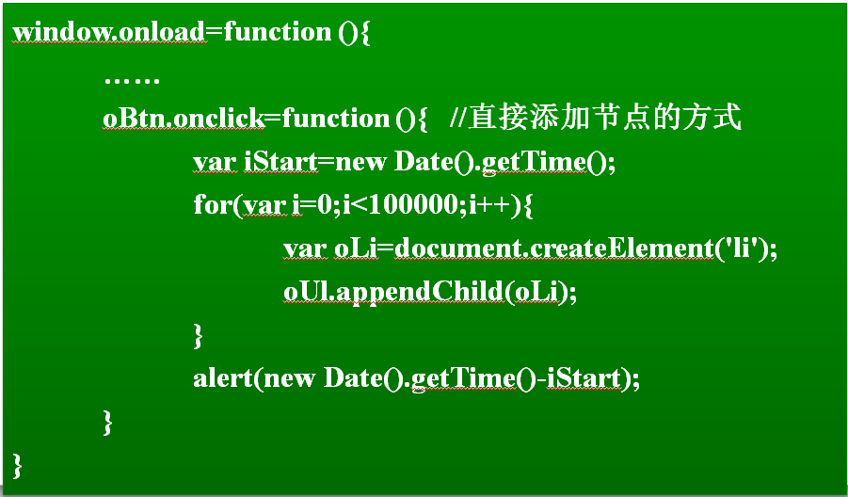
5.3.8 文档碎片问题
【实例9】向ul中添加100000个li的对比实验。
Notes:
window.onload=function (){
var oBtn=document.getElementById('btn1');
var oUl=document.getElementById('ul1');
oBtn.onclick=function (){
var iStart=new Date().getTime();
for(var i=0;i<100000;i++){
var oLi=document.createElement('li');
oUl.appendChild(oLi);
}
alert(new Date().getTime()-iStart);
}
}

Slide 45
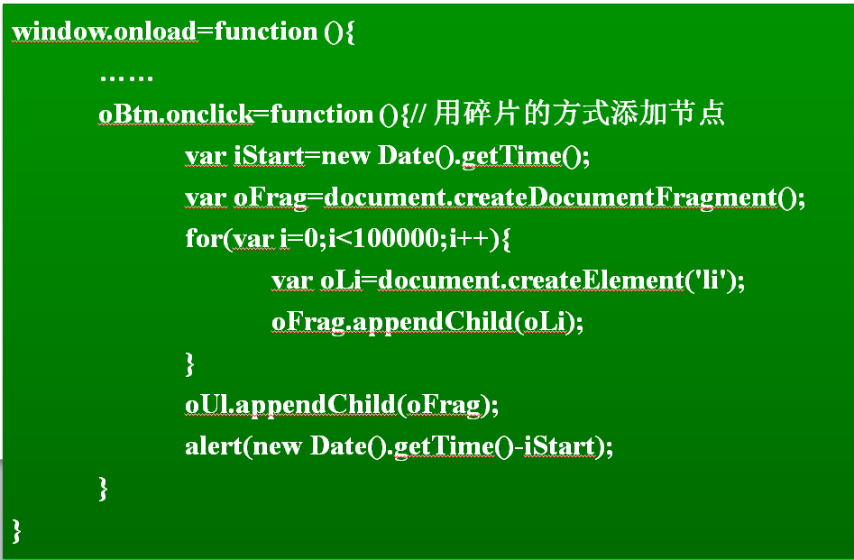
5.3.8 文档碎片问题
【实例9】向ul中添加100000个li的对比实验。

